Slide 1

LES ANNEXES COMPTABLES
-
Forum de la copropriété du
09 avril 2025
LAURENCE VILSALMON

Slide 2
LES ANNEXES COMPTABLES
Article 11 du décret du 17 mars 1967
ELLES SONT AU NOMBRE DE 5
L’annexe 1 : Etat financier après répartition , et la liste des soldes copropriétaires (dites annexe 6) ;
L’annexe 2 : Les comptes de gestion de l’exercice clos réalisé et budgets prévisionnels ;
L’annexe 3 : Les comptes de gestion de l’exercice clos réalisé, classés par clés de répartitions (analytique) ;
L’annexe 4 : Les comptes de gestion pour travaux de l’article 14-2 & opérations exceptionnelles, terminés sur l’exercice ;
L’annexe 5 : L’état des travaux et opérations exceptionnelles non clôturés sur l’exercice .
Les annexes comptables doivent être impérativement jointes à la convocation sous peine d’entraîner la nullité des décisions ayant trait à l’approbation des comptes.

Slide 3
Etat financier après répartition au 31/12/2024 |  |  |  |  |  | ANNEXE 1
I - SITUATION FINANCIERE ET TRESORERIE
 | Exercice précédent approuvé | Exercice clos |  |  | Exercice précédent approuvé | Exercice clos
Trésorerie |  |  | Provisions et avances
50 Fonds placés |  |  | 102 | Provisions pour travaux
51 Banques ou fonds disponibles en banque (1) |  |  | 103 | Avances
 |  |  | 1031 | Avances de trésorerie
53 Caisse |  |  | 1032 | Avances travaux
 |  |  | 1033 | Autres avances
 |  |  | 105 | Fonds travaux
 |  |  | 131 | Subventions en instance d'affectation
 |  |  | 12 | Solde en attente sur travaux ou opérations exceptionnelles
Trésorerie disponible Total 1 |  |  | Total 1
II - CREANCES |  |  |  | DETTES
 | Exercice précédent approuvé | Exercice clos |  |  | Exercice précédent approuvé | Exercice clos
45 Copro. - Sommes exigibles restant (2) |  |  | 45 | Copro - Excédents versés (2)
459 Copro - Créances douteuses (2) |  |  |  | Comptes de tiers
 |  |  | 40 | Fournisseurs
Comptes de tiers |  |  |  | 42 à 44 Autres dettes
42 à 44 Autres créances |  |  | 46 | Créditeurs divers
46 Débiteurs divers |  |  | 47 | Comptes d'attente
47 Compte d'attente |  |  | 48 | Comptes de régularisation
48 Comptes de régularisation |  |  | 49 | Dépréciation des comptes de tiers (2)
Total 2 |  |  |  | Total 2
Total général 1 + 2 |  |  |  | Total général 1 + 2
(1) Une somme affectée du signe "-" indique un découvert bancaire correspondant à une dette du syndicat |  |  | Emprunts : montant restant du
(2) Liste individualisée (nom et montant) ci-jointe

Slide 4
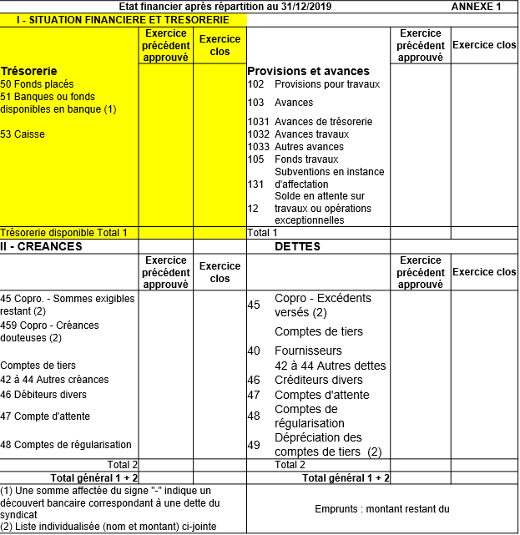
SITUATION FINANCIÈRE
I - SITUATION FINANCIERE ET TRESORERIE
 | Exercice précédent approuvé | Exercice clos
Trésorerie
50 Fonds placés
51 Banques ou fonds disponibles en banque (1)
53 Caisse
Trésorerie disponible Total 1
Il s'agit de la trésorerie dont dispose la copropriété à la fin de l'exercice comptable. Le compte 50 globalise le ou les comptes rémunérés exemple : LIVRET A.
Le compte 51 globalise le ou les comptes courants.
Le compte 53 globalise les caisses (espèces) .
Si le solde du compte 51 banque (512000) comporte un signe négatif, cela signifie un découvert

Slide 5
ETAT FINANCIER
Etat financier après répartition au 31/12/2019 |  |  |  |  |  |  | ANNEXE 1
I - SITUATION FINANCIERE ET TRESORERIE
 | Exercice précédent approuvé | Exercice clos |  |  |  | Exercice précédent approuvé | Exercice clos
Trésorerie |  |  | Provisions et avances | Provisions et avances
50 Fonds placés |  |  | 102 | 102 | Provisions pour travaux
51 Banques ou fonds disponibles en banque (1) |  |  | 103 | 103 | Avances
 |  |  | 1031 | 1031 | Avances de trésorerie
53 Caisse |  |  | 1032 | 1032 | Avances travaux
 |  |  | 1033 | 1033 | Autres avances
 |  |  | 105 | 105 | Fonds travaux
 |  |  | 131 | 131 | Subventions en instance d'affectation
 |  |  | 12 | 12 | Solde en attente sur travaux ou opérations exceptionnelles
Trésorerie disponible Total 1 |  |  | Total 1 | Total 1
II - CREANCES |  |  |  |  | DETTES
 | Exercice précédent approuvé | Exercice clos |  |  |  | Exercice précédent approuvé | Exercice clos
45 Copro. - Sommes exigibles restant (2) |  |  | 45 | 45 | Copro - Excédents versés (2)
459 Copro - Créances douteuses (2) |  |  |  |  | Comptes de tiers
 |  |  | 40 | 40 | Fournisseurs
Comptes de tiers |  |  |  |  | 42 à 44 Autres dettes
42 à 44 Autres créances |  |  | 46 | 46 | Créditeurs divers
46 Débiteurs divers |  |  | 47 | 47 | Comptes d'attente
47 Compte d'attente |  |  | 48 | 48 | Comptes de régularisation
48 Comptes de régularisation |  |  | 49 | 49 | Dépréciation des comptes de tiers (2)
Total 2 |  |  |  |  | Total 2
Total général 1 + 2 |  |  |  |  | Total général 1 + 2
(1) Une somme affectée du signe "-" indique un découvert bancaire correspondant à une dette du syndicat |  |  | Emprunts : montant restant du | Emprunts : montant restant du
(2) Liste individualisée (nom et montant) ci-jointe
LES PROVISIONS & AVANCES
 |  | Exercice précédent approuvé | Exercice clos
Provisions et avances
102 | Provisions pour travaux
103 | Avances
1031 | Avances de trésorerie
1032 | Avances travaux
1033 | Autres avances
105 | Fonds travaux
131 | Subventions en instance d'affectation
12 | Solde en attente sur travaux ou opérations exceptionnelles
Total 1
Toutes ces avances sont remboursables au prorata des millièmes en cas de vente.
Si la case "solde en attente sur travaux" est renseignée, cela signifie qu'il y a des travaux non terminés sur l'exercice. Ce montant doit correspondre au solde de l'annexe 5.
À compter du 1er janvier 2025, ce fonds travaux article 14-2-1 est devenu obligatoire.
Vérifier si ce dernier a été constitué dans votre copropriété. Ce fonds travaux appartient aux lots, et n'est donc pas remboursable en cas de vente.

Slide 6
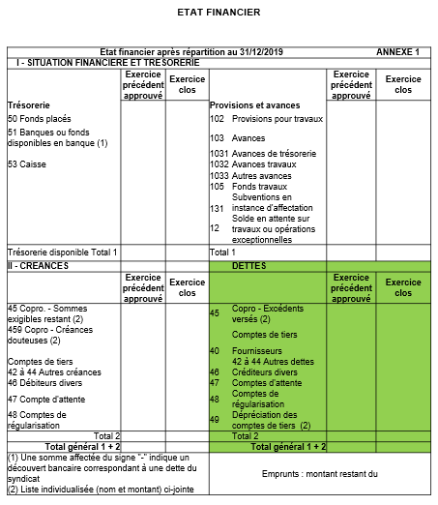
LES DETTES
 | DETTES
 |  | Exercice précédent approuvé | Exercice clos
45 | Copro - Excédents versés (2)
 | Comptes de tiers
40 | Fournisseurs
 | 42 à 44 Autres dettes
46 | Créditeurs divers
47 | Comptes d'attente
48 | Comptes de régularisation
49 | Dépréciation des comptes de tiers (2)
 | Total 2
 | Total général 1 + 2
Il s'agit des copropriétaires à qui la copropriété doit de l'argent après répartition de l'exercice. Le montant est globalisé, vous retrouverez le détail de chaque solde copropriétaire sur la liste individualisée obligatoirement jointe.
Pour chacun de ces comptes, (argent que la copropriété doit), il faut demander une explication au syndic.
Il s'agit des fournisseurs et des organismes sociaux : (Urssaf, trésor public ) à qui la copropriété doit encore de l'argent .

Slide 7
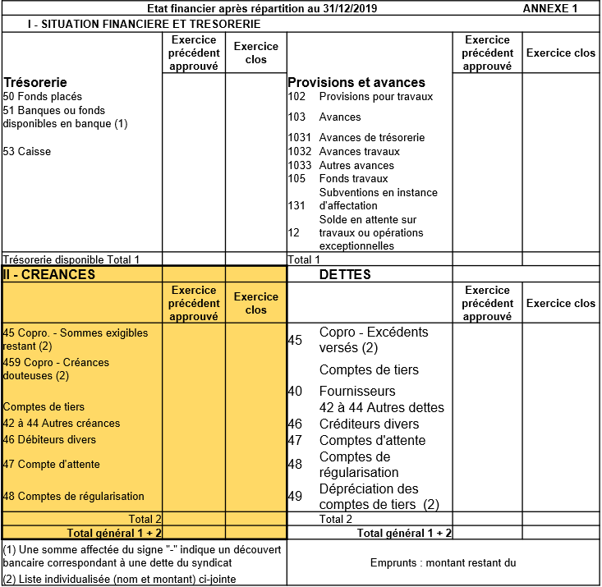
LES CRÉANCES
II - CREANCES
 | Exercice précédent approuvé | Exercice clos
45 Copro. - Sommes exigibles restant (2)
Comptes de tiers
42 à 44 Autres créances
46 Débiteurs divers
47 Compte d'attente
48 Comptes de régularisation
Total 2
Total général 1 + 2
Il s'agit des copropriétaires restant devoir de l'argent à la copropriété, après répartition de l'exercice..
Le compte de régularisation correspond certainement à une facture qui concerne l'exercice comptable à venir, exemple : la prime d'assurance de l'année suivante.
Pour chacun de ces comptes, ( argent dû à la copropriété) il faut demander une explication au syndic, et consulter un grand-livre .

Slide 8
SOLDE AVANT RÉPARTITION
SOLDE APRÈS RÉPARTITION
On peut constater ici que M. DUPONT n’a pas payé son appel de fonds du 4 T 2022 à la fin de l’exercice 2022 soit le 31/12/2022 et qu’il est débiteur de 270,00 €
L’annexe 1 doit être présentée après répartition art. 8 du décret 14/03/2005, Le comptable va donc simuler la répartition de l’exercice en date du 31/12/2022

Slide 9
LA LISTE DES SOLDES DES COPROPRIÉTAIRES
(JOINTE AVEC L’ANNEXE 1)

Slide 10
RÉCAPITULATIF DES POINTS DE CONTRÔLE DE L’ANNEXE 1
Vérifier si cette annexe est bien équilibrée débit/crédit ;
Vérifier si cet état financier est bien établi au dernier jour de votre exercice comptable ;
Vérifier si cet état financier est bien établi après répartition ;
Vérifier le montant de l’avance de trésorerie qui ne doit pas excéder 1/6 éme du budget prévisionnel (art. 35 du décret du 17 mars 1967) ;
Vérifier si le fonds travaux art. 14-2 a bien été mis en place (pour rappel ceci est une obligation depuis le 01/01/2017, sauf dérogation à l’unanimité pour les copropriétés de moins de 10 lots en totalité) ;
Vérifier si ils existent des comptes d’attente qu’il faut solder (décision d’assemblée générale)

Slide 11
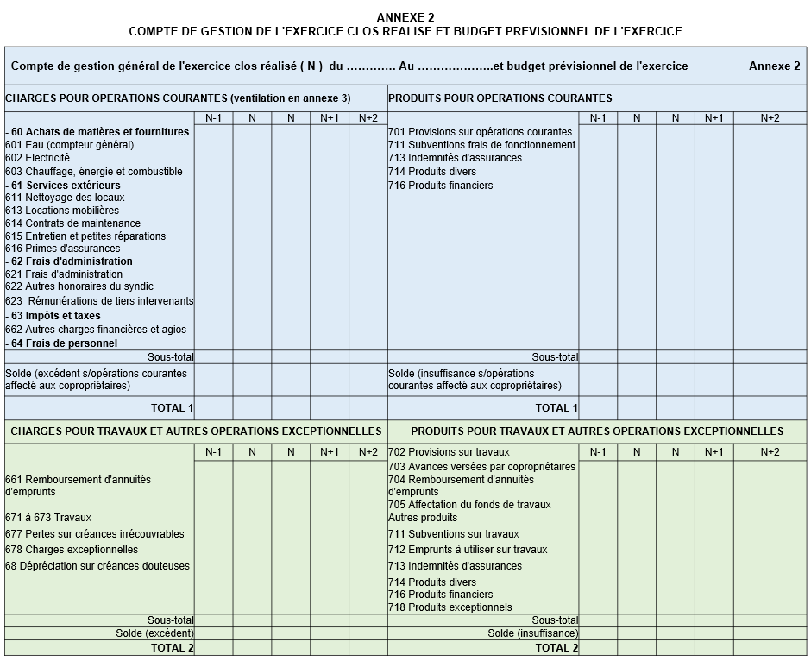

Slide 12
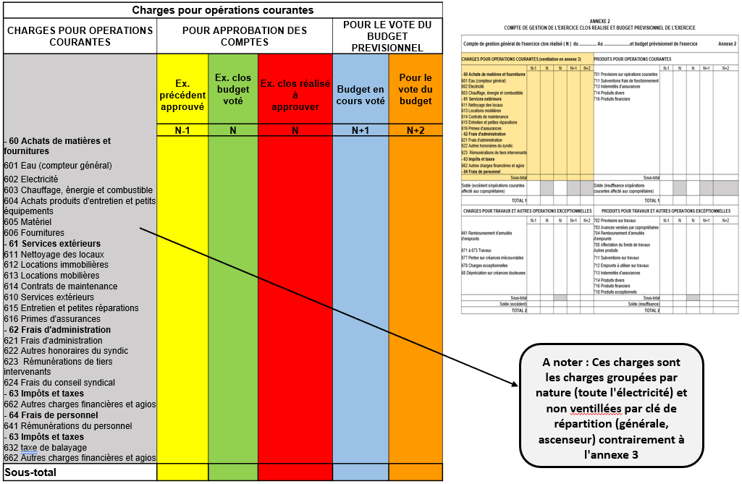
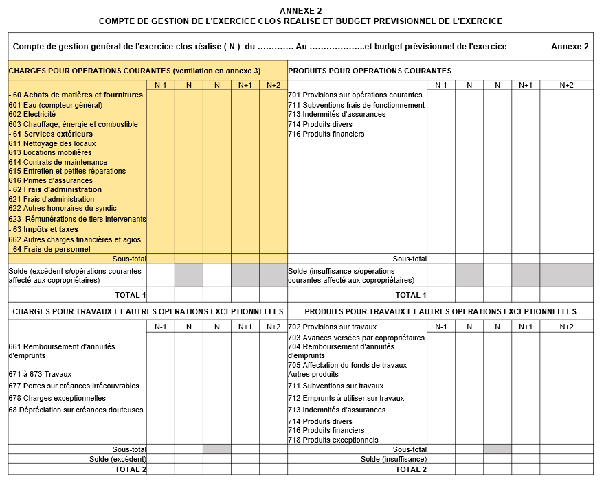
L’ANNEXE 2 : COMPTE DE GESTION, PARTIE HAUTE

Slide 13
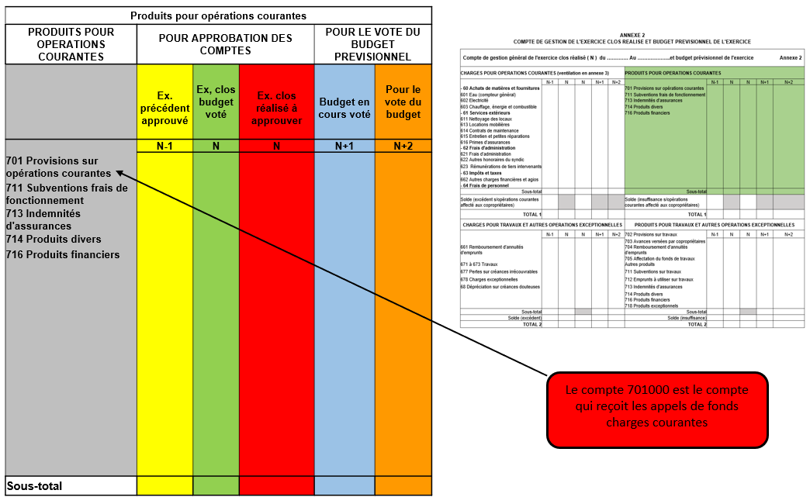
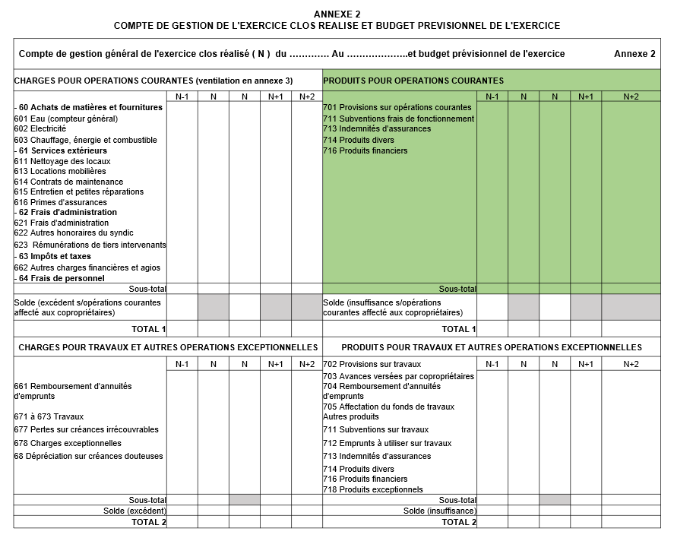
L’ANNEXE 2 : COMPTE DE GESTION, PARTIE HAUTE

Slide 14
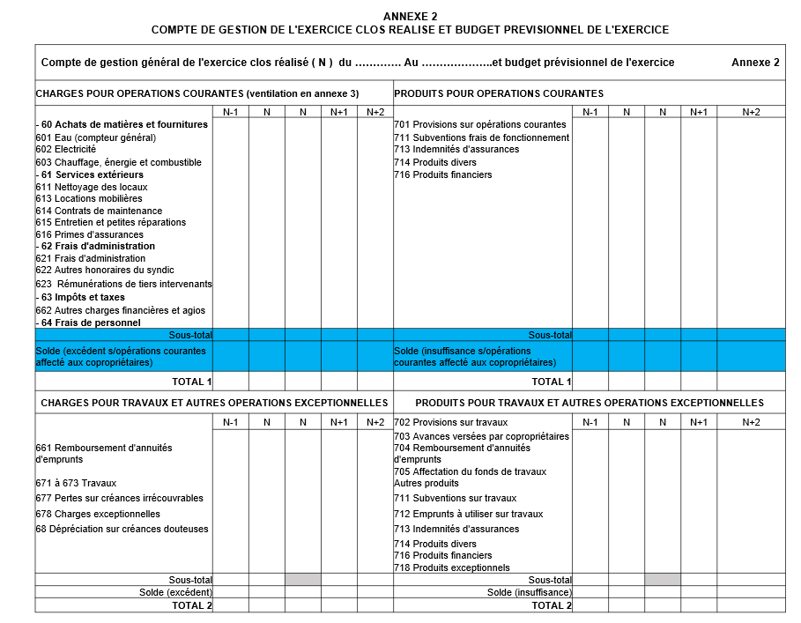
L’ANNEXE 2 : COMPTE DE GESTION, PARTIE HAUTE
Charges pour opérations courantes |  |  |  |  |  | Produits pour opérations courantes
CHARGES POUR OPERATIONS COURANTES | POUR APPROBATION DES COMPTES |  |  | POUR LE VOTE DU BUDGET PREVISIONNEL |  | PRODUITS POUR OPERATIONS COURANTES | POUR APPROBATION DES COMPTES |  |  | POUR LE VOTE DU BUDGET PREVISIONNEL
 | Ex. précédent approuvé | Ex. clos budget voté | Ex. clos réalisé à approuver | Buget en cours voté | Pour le vote du budget |  | Ex. précédent approuvé | Ex, clos budget voté | Ex. clos réalisé à approuver | Buget en cours voté | Pour le vote du budget
 | N-1 | N | N | N+1 | N+2 |  | N-1 | N | N | N+1 | N+2
Sous-total |  |  |  |  |  | Sous-total
Solde (excédent) sur opérations courantes affecté aux copropriétaires |  |  |  |  |  | Solde (insuffisance) sur opérations courantes affectée aux copropriétaires
Ce montant correspond aux charges totales réelles de l'exercice
Si le solde se trouve de ce côté,(en vert) c'est qu'il y a un excédent sur les charges courantes , réparti sur l'ensemble des copropriétaires ; cet excédent doit être identique sur l'annexe 3.
Si le solde (en rose )se trouve de ce côté, c'est qu'il y a un déficit sur les charges courantes , réparti sur l'ensemble des copropriétaires ; ce déficit doit être identique sur l'annexe 3.

Slide 15
L’ANNEXE 2 : COMPTE DE GESTION, PARTIE BASSE
Annexe 2 (partie basse) : COMPTES DES TRAVAUX ET OPERATIONS EXCEPTIONNELLES (TABLEAU PAR TYPE DE CHARGES)
CHARGES POUR TRAVAUX ET AUTRES OPERATIONS EXCEPTIONNELLES |  |  |  |  |  |  |  |  |  | PRODUITS POUR TRAVAUX ET AUTRES OPERATIONS EXCEPTIONNELLES
 | Ex. précédent approuvé |  | Exercice clos budget voté |  | Ex. clos réalisé à approuver | Buget en cours voté |  | Pour le vote du budget |  |  |  | Ex. précédent approuvé |  | Exercice clos budget voté |  | Ex. clos réalisé à approuver |  | Budget en cours voté | Pour le vote du budget
 | N-1 |  | N |  | N | N+1 |  | N+2 |  |  |  | N-1 |  | N |  | N |  | N+1 | N+2
 |  |  |  |  |  |  |  |  |  | 702 Provisions sur travaux
 |  |  |  |  |  |  |  |  |  | 703 Avances versées par copropriétaires
 |  |  |  |  |  |  |  |  |  | 704 Remboursement d'annuités d'emprunts
 |  |  |  |  |  |  |  |  |  | 705 Affectation du fonds de travaux
671 à 673 Travaux
 |  |  |  |  |  |  |  |  |  | Autres produits
678 Charges exceptionnelles
 |  |  |  |  |  |  |  |  |  | 711 Subventions sur travaux
 |  |  |  |  |  |  |  |  |  | 712 Emprunts à utiliser sur travaux
 |  |  |  |  |  |  |  |  |  | 713 Indemnités d'assurances
 |  |  |  |  |  |  |  |  |  | 714 Produits divers
 |  |  |  |  |  |  |  |  |  | 718 Produits exceptionnels
SOUS TOTAL |  |  |  |  |  |  |  |  |  | SOUS TOTAL
Solde (excédent) |  |  |  |  |  |  |  |  |  | Solde (insuffisance)
TOTAL II |  |  |  |  |  |  |  |  |  | TOTAL II
Il s'agit des charges travaux votés en assemblée générale, clôturés sur l'exercice, dont le détail se trouve en annexe 4
Somme appelée aux copropriétaires pour les travaux

Slide 16
RÉCAPITULATIF DES POINTS DE CONTRÔLE DE L’ANNEXE 2
PARTIE HAUTE DE L’ANNEXE 2 :
Vérifier la colonne exercice clos à approuver ;
Vérifier si le budget appelé et bien celui qui a été voté ;
Comparer le budget voté avec l’exercice réalisé ;
Vérifier si votre exercice est déficitaire ou excédentaire ;
Vérifier que tous les produits ont bien été comptabilisés.
Vérifier que l’excédent ou le déficit de l’exercice est identique sur l’annexe 2 et l’annexe 3
PARTIE BASSE DE L’ANNEXE 2 :
Cette annexe 2 partie basse est renseignée uniquement si des travaux art. 14-2 ou opérations exceptionnelles sont terminés sur l’exercice,
Vérifier si le budget appelé et bien celui qui a été voté ;
Comparer le budget voté avec l’exercice réalisé ;
Vérifier si votre exercice est déficitaire ou excédentaire,
Vérifier que le déficit ou l’excédent des travaux est identique à l’annexe 4

Slide 17
L’ANNEXE 3 : COMPTE DE GESTION POUR OPERATIONS COURANTES
ANNEXE 3 : Compte de gestion pour opération courantes de l'exercice clos et réalisé ( N ) du ……… au ……... Et budget prévisionnel de l'exercice ( N+2 ) du ……... au ………..
CHARGES POUR OPERATIONS COURANTES
 | Ex. précédent approuvé | Exercice clos budget voé | Ex. clos réalisé à approuver | Buget en cours voté | Pour le vote du budget
 | N-1 | N | N | N+1 | N+2
1 GENERALES
601000 EAU
602000 ELECTRICITE
603000 CHAUFFAGE, ENERGIE ET COMBUSTIBLES
604000 ACHATS PRODUITS D'ENTRETIEN ET PETITS EQUIPEMENTS
605000 MATERIEL
606000 FOURNITURES
611000 NETTOYAGE DES LOCAUX
614000 CONTRATS DE MAINTENANCE
614003 LIGNE ASCENSEUR
615000 ENTRETIEN ET PETITES REPARATIONS
616000 PRIMES D'ASSURANCES
621100 REMUNERATION DU SYNDIC
621200 DEBOURS
621300 FRAIS POSTAUX
623000 REMUNERATIONS DE TIERS INTERVENANTS
PRODUITS AFFECTES
Total net pour la clé : 1 GENERALES
2 ASCENSEURS
602000 ELECTRICITE
614002 CONTRAT DE MAINTENANCE ASCENSUR
614003 LIGNE ASCENSEUR
615000 ENTRETIEN ET PETITES REPARATIONS
PRODUITS AFFECTES
Total net pour la clé : 2 ASCENSEURS
TOTAL CHARGES NETTES
PROVISIONS COPROPRIETAIRES
SOLDE excédent ou insuffisance sur opérations courantes affecté aux copropriétaires

Slide 18
L’ANNEXE 3 : COMPTE DE GESTION POUR OPÉRATIONS COURANTES
ANNEXE 3 : Compte de gestion pour opération courantes de l'exercice clos et réalisé ( N ) du ……… au ……... Et budget prévisionnel de l'exercice ( N+2 ) du ……... au ………..
CHARGES POUR OPERATIONS COURANTES
 | Ex. précédent approuvé | Exercice clos budget voé | Ex. clos réalisé à approuver | Buget en cours voté | Pour le vote du budget
 | N-1 | N | N | N+1 | N+2
1 GENERALES
601000 EAU
602000 ELECTRICITE
603000 CHAUFFAGE, ENERGIE ET COMBUSTIBLES
604000 ACHATS PRODUITS D'ENTRETIEN ET PETITS EQUIPEMENTS
605000 MATERIEL
606000 FOURNITURES
611000 NETTOYAGE DES LOCAUX
614000 CONTRATS DE MAINTENANCE
614003 LIGNE ASCENSEUR
615000 ENTRETIEN ET PETITES REPARATIONS
616000 PRIMES D'ASSURANCES
621100 REMUNERATION DU SYNDIC
621200 DEBOURS
621300 FRAIS POSTAUX
623000 REMUNERATIONS DE TIERS INTERVENANTS
PRODUITS AFFECTES
Total net pour la clé : 1 GENERALES
2 ASCENSEURS
602000 ELECTRICITE
614002 CONTRAT DE MAINTENANCE ASCENSUR
614003 LIGNE ASCENSEUR
615000 ENTRETIEN ET PETITES REPARATIONS
PRODUITS AFFECTES
Total net pour la clé : 2 ASCENSEURS
TOTAL CHARGES NETTES
PROVISIONS COPROPRIETAIRES
SOLDE excédent ou insuffisance sur opérations courantes affecté aux copropriétaires
CLÉS DE REPARTITION : Les clés de répartions servent à répartir les charges entre les copropriétaires compte tenu des pourcentages (millièmes) dont chacun est redevable dans la clé concernée. Ces charges peuvent concerner l'ensemble des copropriétaires (charges communes générales) ou certains d'entre eux (charges ascenseurs). Vous retrouverez ces clés de répartitions dans votre règlement de copropriété.
TOTAL CHARGES NETTES
PROVISIONS COPROPRIETAIRES
SOLDE excédent ou insuffisance sur opérations courantes affecté aux copropriétaires
Solde excédentaire ou déficit constaté sur l'exercice : provisions appelées moins charges. Ce déficit ou cet excédent doit être identique au déficit, ou excédent de l'annexe 2 partie haute

Slide 19
RÉCAPITULATIF DES POINTS DE CONTRÔLE DE L’ANNEXE 3
Cette annexe 3, est dédiée uniquement aux charges courantes
Vérifier si le budget appelé et bien celui qui a été voté ;
Comparer le budget voté par clé de répartition avec l’exercice réalisé ;
Vérifier si votre exercice est déficitaire ou excédentaire, et si il est identique à celui de l’annexe 2 ;
Vérifier si les produits affectés se trouvent dans la bonne clé de répartition.

Slide 20
L’ANNEXE 4 : COMPTE DE GESTION POUR TRAVAUX & OPÉRATIONS EXCEPTIONNELLES TERMINÉS SUR L’EXERCICE
ANNEXE 4 : Compte de gestion pour travaux de l'article 14-2 et opérations exceptionnelles hors budget prévisionnel de l'exercice clos réalisé
Exercice clos réalisé à approuver ( N )
TRAVAUX DE L'ARTICLE 14-2 | Ex. clos dépenses votées N | Dépenses N | Provisions appelées, emprunts et subventions reçus, affectation du fonds de travaux N | Solde ( excédent ou insuffisance ) N+1
CHARGES COMMUNES GENERALES
671002 --- REFECTION CAGE D'ESCALIERS
Total net pour la clé : GENERALE | 1 000,00 € | 950,00 € | 1 000,00 € | 50,00 €
Total travaux article 14-2 | 1 000,00 € | 950,00 € | 1 000,00 € | 50,00 €
OPERATIONS EXCEPTIONNELLES | Ex. clos dépenses votées N | Dépenses N | Provisions appelées, emprunts et subventions reçus, affectation du fonds de travaux N | Solde ( excédent ou insuffisance ) N+1
CHARGES COMMUNES GENERALES
673001- HONORAIRES AVOCATS | 1 500,00 € | 1 490,00 € | 1 500,00 € | 10,00 €
Total opérations exceptionnelles | 1 500,00 € | 1 490,00 € | 1 500,00 € | 10,00 €
TOTAL | 2 500,00 € | 2 440,00 € | 2 500,00 € | 60,00 €
Sont distingués les gros travaux (visés par l'article 14-2 de la loi du 10 juillet 1965) et les opérations exceptionnelles terminés sur l'exercice comptable. Travaux terminés = tous les appels votés effectués, et toutes les factures relatives aux travaux reçues (payées ou non)
Le solde général des travaux art. 14-2 & opérations exceptionnelles réparti sur l'ensemble des copropriétaires. Ce solde doit être identique au solde de l'annexe 2 partie basse

Slide 21
RÉCAPITULATIF DES POINTS DE CONTRÔLE DE L’ANNEXE 4
Cette annexe 4, est dédiée uniquement aux charges travaux ou opérations exceptionnelles art. 14-2 terminés sur l’exercice clos réalisé ;
Vérifier si votre exercice est déficitaire ou excédentaire, et si il est identique à celui de la partie basse de l’annexe 2 ;
Vérifier si les travaux sont véritablement terminés (tous les appels effectués, toutes les factures comptabilisées ).

Slide 22
L’ANNEXE 5 : ÉTAT DES TRAVAUX & OPÉRATIONS EXCEPTIONNELLES VOTÉS NON ENCORE CLOTURÉS À LA FIN DE L’EXERCICE
Annexe 5 Etat des travaux de l'article 14-2 et opérations exceptionnelles votés non encore clôturés à la fin de l'exercice du ……. Au………
 | Travaux votés A |  | Travaux payés B |  | Travaux réalisés C |  | Provisions appelées, emprunts et subventions reçus, affectation du fonds de travaux D |  | Solde en attente sur travaux E=D-C | Subventions et Emprunts à recevoir F
 | Date | Montant | Date | Montant | Date | Montant | Date | Montant | Montant | Date | Montant
TRAVAUX DE RAVALEMENT
TRAVAUX DE TOITURE
TOTAL
Sont indiqués dans cette annexe les travaux ou opérations exceptionnelles non encore achevés ou engagés sur l'exercice . Cette annexe permet de savoir ce qui a été fait ou non, ce qui a été payé ou non, et les sommes éventuelles restant à appeler auprès des copropriétaires, ou celles qui ont été appelées mais non utilisées.
Le total de ce solde doit être en adéquation avec le compte 12 solde en attente sur travaux de l'annexe 1 (rubrique provisions et avances)

Slide 23
RÉCAPITULATIF DES POINTS DE CONTRÔLE DE L’ANNEXE 5
Cette annexe 5, est dédiée uniquement aux charges travaux ou opérations exceptionnelles art. 14-2 non terminés sur l’exercice clos réalisé.
Comparer le montant des appels avec la colonne travaux réalisés ;
Vérifier sur l’annexe 1, le compte 12 (solde en attente sur travaux) qui doit être identique au solde de l’annexe 5.
Vérifier si les travaux ne sont pas figés depuis des années dans l’annexe 5, laissant apparaitre un excédent,

Slide 24
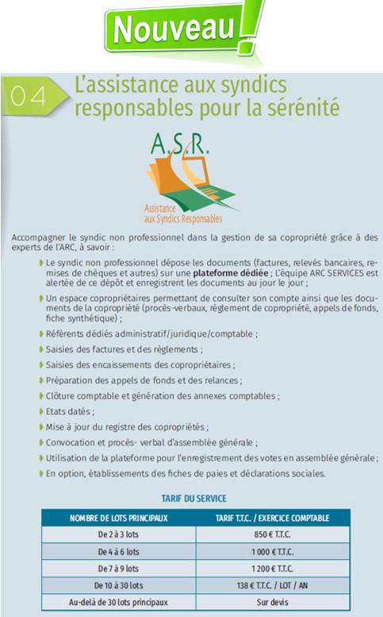
PRESTATION D’ASSISTANCE AUX SYNDICS

Slide 25
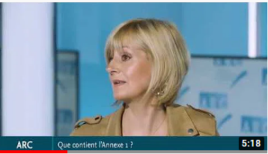

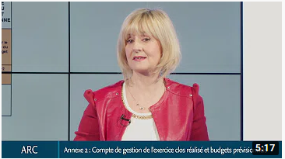

LES ANNEXES COMPTABLES
Merci pour votre attention !
Pour aller plus loin notre guide sur les annexes comptables
&
nos vidéos
https://www.youtube.com/watch?v=9sqQ9OTePUc&t=84s
https://www.youtube.com/watch?v=gpv724ld1x4

Slide 26
LES ANNEXES COMPTABLES
Merci pour votre attention !
Et n’oubliez pas, pour plus d’informations sur ce thème,
rendez-vous sur nos sites internet
www.arc-copro.fr
www.leportaildelardherent.fr

